Slide 1
Modelos libres de traducción automática y localización
UAM - Universidad Autónoma de Madrid
Antoni Oliver (aoliverg@uoc.edu)

Slide 2
Objetivos e índice

Slide 3
Objetivos de la sesión:
Conocer los modelos de traducción libres (OpusMT y NLLB)
Conocer los objetivos y componentes del proyecto MTUOC
Saber cómo poner en marcha estos motores
En terminal
En MTUOC-server
Saber cómo se lleva a cabo la recuperación de etiquetas HTML/XML en motores de traducción
Saber cómo se lleva a cabo un proceso de fine-tuning de modelos OpusMT
Métricas de evaluación automática
Aplicación de los modelos libres a un proyecto de localización
Con OmegaT
Con tikal de Okapi

Slide 4
Corpus paralelos

Slide 5
Opus corpora
https://opus.nlpl.eu/

Slide 6
Modelos de traducción automática neuronal libres

Slide 7
OpusMT
https://github.com/Helsinki-NLP/Opus-MT
https://huggingface.co/Helsinki-NLP/opus-mt-en-es

Slide 8
Ejecución desde un script
from transformers import MarianMTModel, MarianTokenizer
src_text = ["This is a simple translation test.","And this is another sentence."]
model_name = "Helsinki-NLP/opus-mt-en-es"
tokenizer = MarianTokenizer.from_pretrained(model_name)
model = MarianMTModel.from_pretrained(model_name)
translated = model.generate(**tokenizer(src_text, return_tensors="pt", padding=True))
res = [tokenizer.decode(t, skip_special_tokens=True) for t in translated]
print(res)

Slide 9
NLLB - No Language Left Behind
https://ai.meta.com/research/no-language-left-behind/
https://huggingface.co/facebook/nllb-200-distilled-600M

Slide 10
Ejecución desde un script
from transformers import AutoTokenizer, AutoModelForSeq2SeqLM, pipeline
tokenizer = AutoTokenizer.from_pretrained("facebook/nllb-200-distilled-600M")
model = AutoModelForSeq2SeqLM.from_pretrained("facebook/nllb-200-distilled-600M")
translator = pipeline('translation', model=model, tokenizer=tokenizer, src_lang='eng_Latn', tgt_lang='spa_Latn', max_length = 200)
src_text = ["This is a simple translation test.","And this is another sentence."]
res = translator(src_text)
print(res)

Slide 11
El proyecto MTUOC

Slide 12
Objetivos del proyecto
Facilitar la creación de corpus paralelos, el entrenamiento, evaluación e integración de motores de traducción automática neuronales (y estadísticos).
https://mtuoc.github.io/

Slide 13
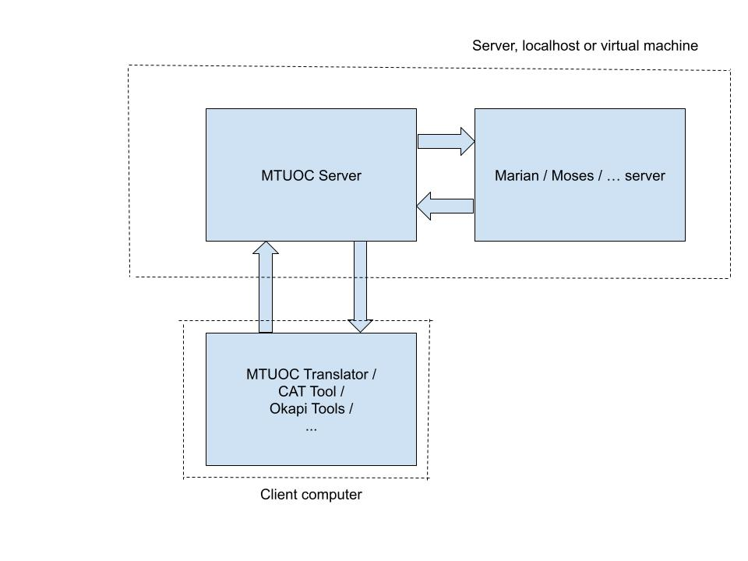
MTUOC-server

Slide 14
OpusMT en MTUOC

Slide 15
config-server.yaml
MTEngine:
MTengine: OpusMT
#one of Marian, OpenNMT, Moses, GoogleTranslate, DeepL, Lucy, OpusMT, NLLB, Softcatalà, Apertium, Transformers, Aina
SLcode: en
TLcode: es
multilingual: False
#False or <2tgtlang> or any multilingual code used by the system.
MTUOCServer:
port: 8000
type: MTUOC
#one of MTUOC, Moses, ModernMT, OpenNMT, NMTWizard
verbosity_level: 3
log_file: log.log
ONMT_url_root: "/translator"
#specific configuration when acting as ONMT server
…
Transformers:
#use the same configuration for OpusMT
model_path: ../opus-mt-en-es
#model_path: Helsinki-NLP/opus-mt-tc-big-en-cat_oci_spa
beam_size: 5
num_hypotheses: 5

Slide 16

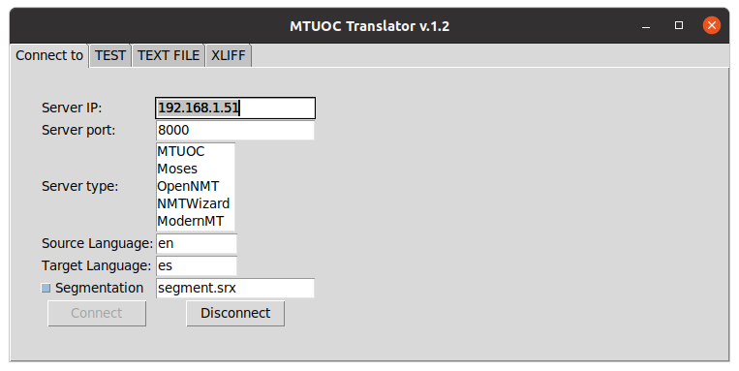
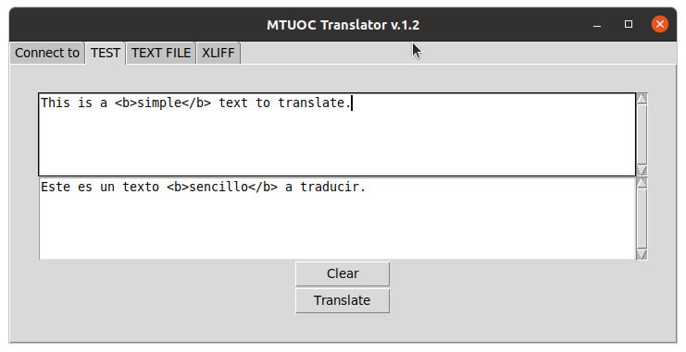
Servidor en funcionamiento

Slide 17
Recuperación de etiquetas XML en TAN
Tutorial: entrenamiento de modelos de alineación con fast_align para utilizarlos con MTUOC‐server

Slide 18
Puesta en marcha de motores OpusMT en MTUOC-server
Tutorial: poner en marcha motores OpusMT con MTUOC‐server

Slide 19
Puesta en marcha del motores NLLB en MTUOC-server
Tutorial: poner en marcha motores NLLB con MTUOC‐server

Slide 20
Fine-tuning de modelos OpusMT
Tutorial: Fine‐tuning de modelos de OpusMT

Slide 21
OmegaT
Es necesario instalar el plugin:
https://github.com/mtuoc/MTUOC-OmegaT-plugin
Tutorial: Uso de servidores MTUOC con OmegaT

Slide 22
Tikal de Okapi Tools
Okapi Tools: https://okapiframework.org/
Puede utilizar servidores ModernMT
Podemos poner en marcha el servidor MTUOC como ModernMT
./tikal.sh -t ../properties/Bundle.properties -sl en
-tl es -seg segment.srx -mmt http://192.168.1.51:8000

Slide 23
Conclusiones
Existen modelos libres de traducción automática neuronal
Estos modelos se pueden adaptar mediante el proceso de fine tuning
Ventajas
Calidad comparable o mejor que los comerciales
Sin costes asociados sea cual sea el volumen
Confidencialidad (nada sale de nuestros servidores)
Soberanía tecnológica

Slide 24
¡Muchas gracias por vuestra atención!
Antoni Oliver
aoliverg@uoc.edu

